Slide 1
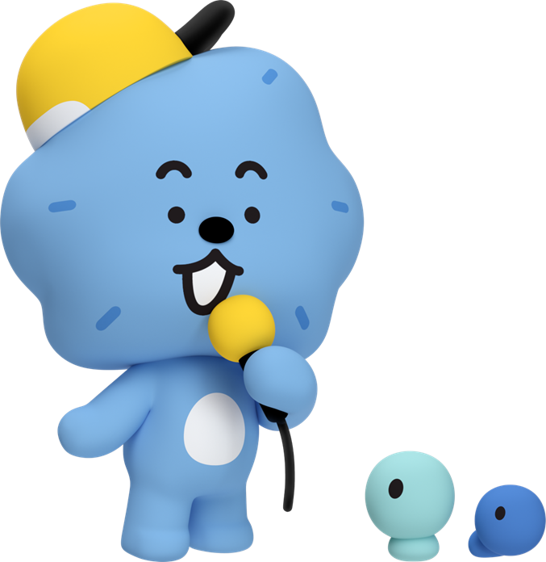
지구를 지키는 깨끗한 에너지
원자력과 탄소중립
초등학교 3~4학년 어린이 연구원 여러분과 함께
안녕! 난 파동이야. 오늘 나랑 같이 지구를 지키러 가자!
한국원자력연구원
Notes:
(밝게 인사하며)
안녕하세요, 여러분! 저는 한국원자력연구원에서 온 연구원 ○○○입니다.
오늘의 주제는 '원자력과 탄소중립'이에요. 쉽게 말하면 "뜨거워진 지구를 지키는 깨끗한 에너지 이야기"랍니다.
(파동이 가리키며) 그리고 여기, 우리를 도와줄 친구를 소개할게요. 원자력연구원의 마스코트 '파동이'예요! 오늘 견학 안내를 맡았답니다.
여러분은 오늘 하루 '어린이 연구원'! 준비됐나요? 큰 소리로 "네!" 하고 외쳐 볼까요? 자, 출발~!

Slide 2
깨끗하고 안전한 에너지, 원자력 세상
오늘의 이야기 순서
PART 1
🌍
지구의 SOS
지구가 뜨거워지고 있어요!
PART 2
🌱
탄소중립이 뭐예요?
세계의 약속, 그리고 에너지 선택
PART 3
🏢
원자력연구원은 어떤 일을 하나?
원자력으로 사람들을 돕는 연구소
PART 4
🔎
원자력 기초실
위대한 실험들과 원자력의 원리
PART 5
🚀
미래의 원자력
그리고 지구를 지킬 여러분!
중간중간 깜짝 퀴즈가 나와요! 다 맞히면 '지구 지킴이 어린이 연구원' 수료 🏆
Notes:
오늘 이야기는 다섯 부분으로 되어 있어요.
파트 1, 지구의 SOS! 지구가 왜 뜨거워지는지 그 원리부터 알아봐요.
파트 2, 탄소중립! 세계의 약속과 어떤 에너지를 골라야 하는지 배워요.
파트 3, 그 깨끗한 에너지를 연구하는 곳, 원자력연구원은 어떤 일을 하는지 구경해요.
파트 4, 원자력 기초실! 위대한 과학자들이 어떤 실험으로 원자력을 발견했는지, 발전소는 어떤 원리로 돌아가는지 배워요.
파트 5, 미래의 원자력과 여러분이 할 일까지!
중간중간 깜짝 퀴즈가 나오니까 집중! 다 맞히면 '지구 지킴이 어린이 연구원'으로 수료할 수 있어요. 출발~!

Slide 3
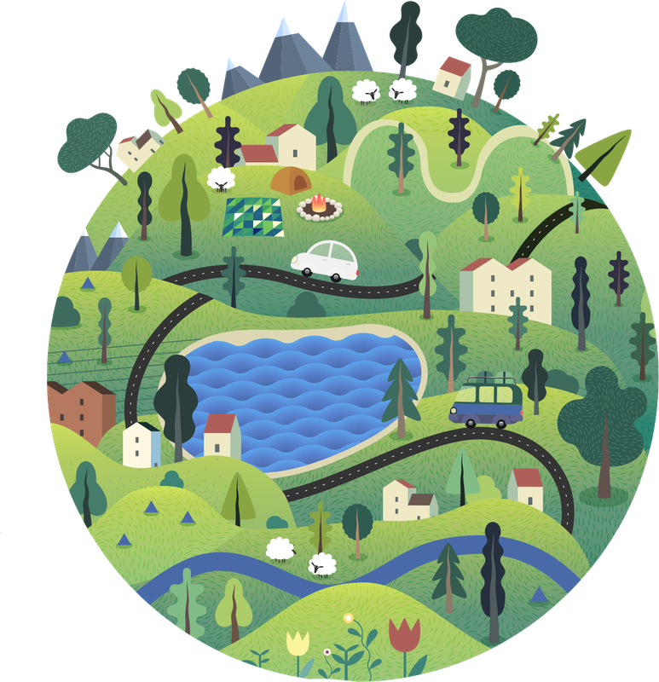

PART 1
지구의 SOS
지구가 뜨거워지고 있어요!
지구가 우리한테 도와달라고 신호를 보내고 있어!
Notes:
자, 첫 번째 이야기를 시작할게요.
여러분, 요즘 여름이 정말 덥죠? 뉴스에서 '지구온난화'라는 말 들어봤나요?
지금 지구가 우리에게 SOS, 도와달라는 신호를 보내고 있대요.
왜 그런 걸까요? 먼저 그 원리부터 차근차근 알아봐요!

Slide 4
깨끗하고 안전한 에너지, 원자력 세상
지구는 왜 뜨거워질까? 온실효과!
③ 열이 못 나가고 갇혀요!
☀️ 햇빛은 그대로 들어와요
낮 동안 햇빛이 지구를 따뜻하게 데워요.
🔥 열이 빠져나가야 하는데...
밤이 되면 지구는 열을 우주로 내보내며 식어요.
CO₂ 이불
① 햇빛이 들어와요
🚫 CO₂ 이불이 막아요!
석탄·석유를 태워 생긴 CO₂가 이불처럼 지구를 감싸 열이 못 빠져나가요. 그래서 점점 더워요!
② 지구가 데워져요
이걸 '온실효과'라고 해요. 지난 100년 동안 지구는 약 1도나 더워졌어요!
Notes:
지구가 왜 뜨거워질까요? 그 원리를 그림으로 보여드릴게요. (그림 가리키며)
① 먼저 햇빛이 들어와서 지구를 따뜻하게 데워요. 여기까지는 좋아요.
② 밤이 되면 지구는 받은 열을 우주로 내보내면서 식어야 해요.
③ 그런데! 석탄과 석유를 태울 때 나온 이산화탄소(CO₂)가 하늘에 모여서 주황색 점처럼 지구를 이불처럼 감싸요.
이 CO₂ 이불이 나가려는 열을 막아버려요. 들어오는 열은 그대로인데 나가는 열이 줄어드니까... 지구가 점점 더워지는 거예요!
이걸 '온실효과'라고 해요. 비닐하우스(온실)가 따뜻한 것과 같은 원리거든요.
이 온실효과 때문에 지난 100년 동안 지구가 약 1도나 더워졌어요. 우리가 열이 나면 1도만 올라도 아프죠? 지구도 지금 아픈 거예요.

Slide 5
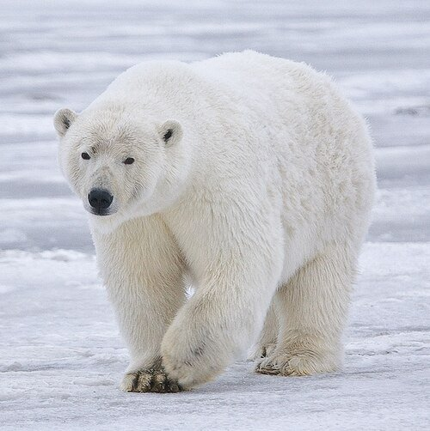
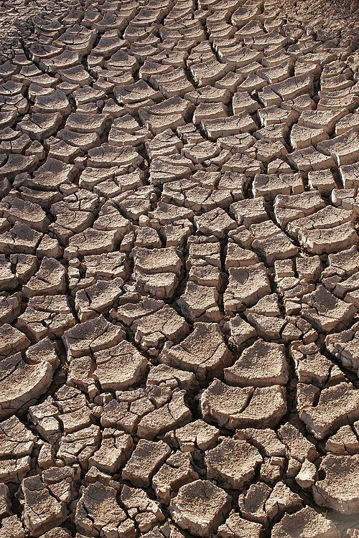
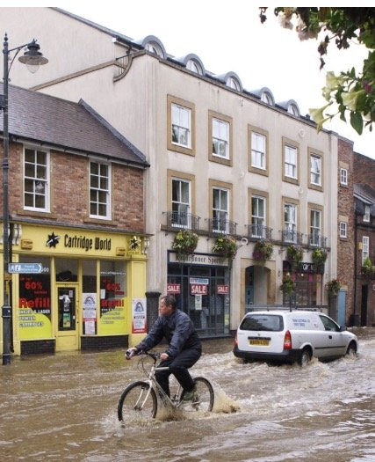
깨끗하고 안전한 에너지, 원자력 세상
뜨거워진 지구에 생기는 일들
얼음이 녹아요
가뭄과 폭염
홍수와 큰비
Wikimedia (CC BY-SA 3.0)
Wikimedia (CC BY 3.0)
Wikimedia (CC BY-SA 2.0)
▶ 북극곰 영상 보기
▶ 기후변화 영상 보기
바닷물은 왜 높아질까?
① 녹은 빙하 물이 바다로 ② 따뜻해진 바닷물이 부풀어요
바닷물 높이가 쑥!
낮은 섬과 바닷가 마을이 위험해요!
빙하
Notes:
뜨거워진 지구에는 이런 일들이 생기고 있어요.
(첫 번째 사진) 북극의 얼음이 녹아서 북극곰의 얼음 집이 사라지고 있어요. 사냥할 곳이 없어져 힘들어한대요. 아래 버튼을 누르면 북극곰 영상도 볼 수 있어요. (▶ 버튼: 4분 이내 짧은 영상만 나와요)
(두 번째 사진) 어떤 곳은 너무 더워서 땅이 쩍쩍 갈라지는 가뭄이 들어요.
(세 번째 사진) 반대로 어떤 곳은 갑자기 큰비가 쏟아져 홍수가 나요. 날씨가 오락가락 이상해진 거죠.
(아래 그림) 그리고 바닷물이 점점 높아지고 있어요. 왜일까요? 두 가지 이유! 녹은 빙하 물이 바다로 흘러들고, 따뜻해진 바닷물 자체가 부풀어 오르기 때문이에요.
그래서 낮은 섬나라와 바닷가 마을들이 물에 잠길 위험에 놓였답니다. 지구의 SOS, 이제 실감 나죠?

Slide 6
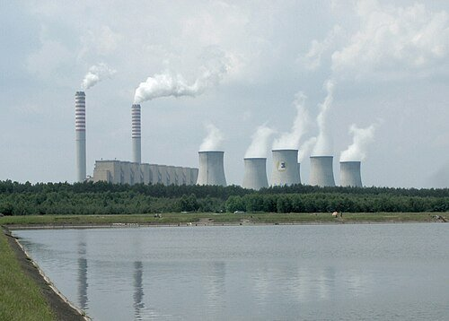
깨끗하고 안전한 에너지, 원자력 세상
이산화탄소는 어디서 나올까? (순위!)
석탄 발전소의 굴뚝 연기
🔌 1위 · 전기·열 만들기
약 40%
🏭 2위 · 공장
약 25%
🚗 3위 · 자동차·비행기
약 20%
🏠 4위 · 집·건물 등
약 15%
Wikimedia (CC BY-SA 3.0)
* 전 세계 에너지 관련 CO₂ 기준, 대략적인 비율 (출처: 국제에너지기구 IEA)
1위가 전기 만들기! 그래서 "전기는 많이, CO₂는 없이!"가 오늘의 큰 숙제예요
Notes:
그럼 이산화탄소는 어디서 얼마나 나올까요? 순위로 알아봐요! (그래프 가리키며)
1위는 바로... 전기와 열 만들기! 전체의 약 40%나 돼요. 석탄과 가스를 태워 전기를 만들 때 나오죠. (사진 가리키며) 이 굴뚝 연기 속에 CO₂가 가득해요.
2위는 공장이에요. 물건을 만들 때 약 25%.
3위는 자동차와 비행기, 약 20%. 기름을 태우니까요.
4위는 집과 건물의 난방·요리 등이에요.
자, 1위가 전기 만들기라는 게 보이죠? 그런데 전기는 안 쓸 수가 없어요. TV, 에어컨, 학교, 병원... 오히려 점점 더 필요하죠.
그래서 오늘의 큰 숙제! "전기는 많이 만들면서, CO₂는 안 나오게!" 이 숙제를 어떻게 풀까요?

Slide 7
🌱
PART 2
탄소중립이 뭐예요?
세계의 약속, 그리고 에너지 선택
탄소중립? 어렵지 않아! 저울 하나면 이해 끝!
Notes:
지구를 지키기 위한 세계의 약속, '탄소중립'!
두 번째 이야기에서는 탄소중립이 무엇인지, 그리고 탄소중립을 위해
어떤 에너지를 골라야 하는지 알아볼 거예요.

Slide 8
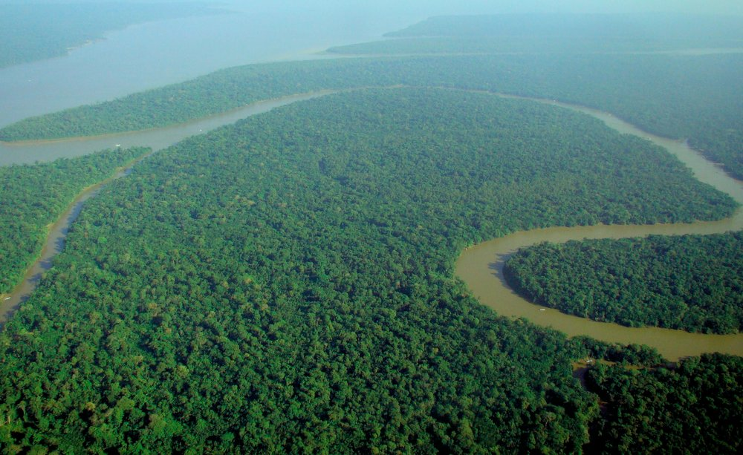
깨끗하고 안전한 에너지, 원자력 세상
세계의 약속, '탄소중립'!
탄소중립 = 내뿜는 CO₂와 없애는 CO₂를 똑같이 맞춰서, 더해지는 양을 '0'으로!
내뿜는 CO₂
공장 · 자동차 · 전기 만들기
없애는 CO₂
나무 심기 · CO₂ 없는 에너지
= 0!
우리나라를 포함한 세계 여러 나라가 "2050년까지 탄소중립!"을 약속했어요
Notes:
그래서 세계가 큰 약속을 했어요. 이름하여 '탄소중립'! 다 같이 말해 볼까요? "탄소중립!"
말이 어렵지만 저울을 생각하면 쉬워요. (그림 가리키며)
저울 왼쪽은 우리가 내뿜는 이산화탄소예요. (사진) 이렇게 공장과 발전소 굴뚝에서, 자동차에서 나오죠.
저울 오른쪽은 이산화탄소를 없애는 일이에요. (사진) 이런 울창한 숲이 CO₂를 마셔주고요, CO₂가 안 나오는 깨끗한 에너지를 쓰는 것도 여기에 들어가요.
이 양쪽을 딱! 맞춰서 하늘에 더해지는 CO₂를 '0'으로 만드는 게 탄소중립이에요.
중요한 포인트! 하나도 안 만드는 게 아니라, 내뿜는 만큼 없애서 결과를 0으로 만드는 거예요. 그래서 이름이 '중립'!
우리나라를 포함한 세계 여러 나라가 "2050년까지 탄소중립을 이루겠다!"고 약속했답니다.
그런데 파트 1의 숙제, "전기는 많이, CO₂는 없이!" 어떻게 풀까요? 방법을 찾으러 가 봅시다!

Slide 9
깨끗하고 안전한 에너지, 원자력 세상
깜짝 퀴즈 1! ⭐
어린이 연구원 자격 시험!
OX 퀴즈! '탄소중립'은 이산화탄소를 하나도 안 만드는 것이다?
⭕ 맞다! ❌ 아니다!
마음속으로 정했으면 손가락으로 번호를, OX는 팔로 크게! ✋
Notes:
첫 번째 자격 시험! 방금 배운 걸 떠올려 보세요.
탄소중립은 이산화탄소를 하나도 안 만드는 것이다, 맞을까요? 팔로 크게! 하나, 둘, 셋!
정답은... 엑스! 조금 어려웠죠?
탄소중립은 내뿜는 CO₂와 없애는 CO₂를 저울처럼 딱 맞춰서 더해지는 양을 '0'으로 만드는 거예요.
그래서 이름이 '중립'이랍니다. 맞힌 친구는 벌써 절반은 지구 지킴이!

Slide 10
깨끗하고 안전한 에너지, 원자력 세상
CO₂ 없이 전기를 만드는 후보들!
숙제를 풀려면? '태우지 않고' 전기를 만드는 방법을 찾아라!
☀️
태양광 발전
햇빛을 받아서 전기를 만들어요
🍃
풍력 발전
바람으로 바람개비를 돌려서 만들어요
⚡
원자력 발전
아주 작은 '원자'의 힘으로 만들어요 (곧 자세히!)
셋 다 태우지 않으니까 CO₂ 걱정이 없어요!
그런데 누가 얼마나 깨끗할까요? 석탄과 비교해서 확인해 봐요 👉
Notes:
숙제를 풀 방법이 있어요! 바로 '태우지 않고' 전기를 만드는 거예요.
태우지 않으면 이산화탄소가 나오지 않으니까요. 그 후보들을 소개합니다!
첫 번째, 태양광 발전! 지붕 위의 검은 판, 본 적 있죠? 햇빛을 받아서 전기를 만들어요.
두 번째, 풍력 발전! 산이나 바다의 커다란 바람개비예요. 바람의 힘으로 전기를 만들죠.
세 번째, 오늘의 주인공 원자력 발전! 아주아주 작은 '원자'의 힘으로 전기를 만들어요. 아직 낯설죠? 파트 4에서 자세히 소개할게요!
셋 다 태우지 않으니까 CO₂ 걱정이 없어요.
그런데 정말 얼마나 깨끗할까요? 다음 장에서 석탄과 직접 비교해 봅시다!

Slide 11
깨끗하고 안전한 에너지, 원자력 세상
전기 만들 때 나오는 CO₂, 비교해 봐요!
전기 1kWh를 만들 때 나오는 이산화탄소의 양 (그램)
150분의 1로 뚝!
약 900g
약 450g
약 54g
약 15g
약 6g!
석탄
석유
태양광
풍력
원자력
콜라 3캔 무게!
10원 동전보다 가벼워!
원자력은 석탄의 150분의 1! 태양광·풍력만큼 깨끗한 에너지예요
출처: 유엔유럽경제위원회(UNECE, 2021)
Notes:
자, 후보들의 실력을 확인해 봅시다. 전기 1을 만들 때 나오는 CO₂의 양이에요. (그래프 가리키며)
석탄은 약 900그램! 콜라 세 캔 무게만큼의 CO₂가 나와요. 석유는 약 450그램.
태양광은 54그램, 풍력은 15그램. 확 줄죠?
그리고 원자력은... 겨우 6그램! 10원짜리 동전보다도 가벼워요!
(화살표 가리키며) 석탄에서 원자력으로 바꾸면 CO₂가 150분의 1로 뚝 떨어지는 거예요.
왜 이렇게 적을까요? 태우지 않으니까요! 그 비밀은 파트 4에서 자세히 밝혀드릴게요.
원자력이 태양광·풍력과 어깨를 나란히 하는 깨끗한 에너지라는 건 세계 과학자들이 인정한 사실이랍니다.

Slide 12
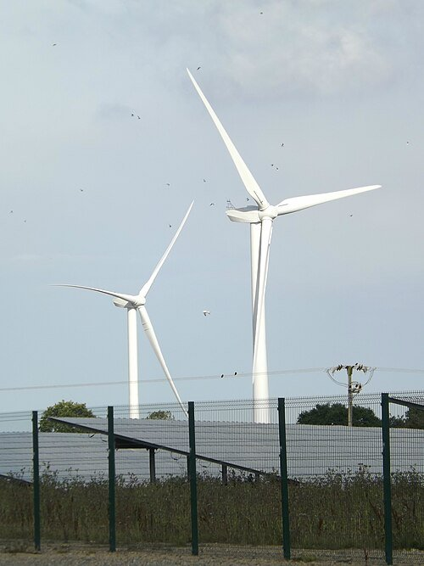
깨끗하고 안전한 에너지, 원자력 세상
지구를 지키는 드림팀!
태양광과 풍력 발전소
☀️ 태양광 발전 깨끗해요! 하지만 해가 지면 쉬어야 해요
🍃 풍력 발전 깨끗해요! 하지만 바람이 멈추면 쉬어야 해요
⚡ 원자력 발전 깨끗한데 밤낮·날씨 상관없이 24시간 듬뿍!
Wikimedia (CC BY-SA 2.0)
서로의 부족한 점을 채워주는 드림팀! 밤에는 원자력이, 쨍쨍한 낮에는 태양광이 힘을 내요
Notes:
그럼 태양광, 풍력, 원자력 중에 뭐가 제일 좋을까요? 정답은... 다 같이 힘을 합치는 것!
(사진 가리키며) 태양광 패널과 바람개비 풍력 발전기예요. 둘 다 아주 깨끗한 에너지죠.
그런데 태양광은 해가 지면 쉬어야 하고, 풍력은 바람이 멈추면 쉬어야 해요.
우리는 밤에도 전기가 필요하잖아요? 냉장고는 24시간 돌아가야 하니까요!
바로 그때 원자력이 활약해요. 밤낮없이, 날씨에 상관없이 24시간 전기를 듬뿍 만들거든요.
해가 쨍쨍한 낮에는 태양광이, 밤과 흐린 날에는 원자력이! 서로 부족한 점을 채워주는 드림팀이에요.
탄소중립은 어느 한 명의 히어로가 아니라, 깨끗한 에너지 팀 전체가 함께 이루는 거랍니다.

Slide 13
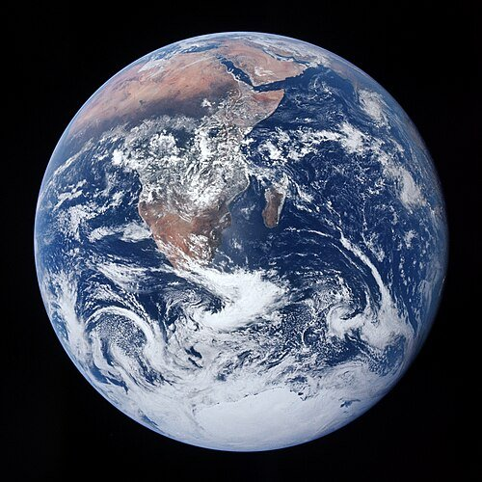
깨끗하고 안전한 에너지, 원자력 세상
세계가 원자력을 선택하고 있어요
우주에서 본 우리 지구
🌍 세계 30여 개 나라
400기가 넘는 원자로가 지금도 전기를 만들어요
🌱 2023년 세계의 약속
"2050년까지 원자력을 3배로!" (우리나라 포함 20여 개국)
🚢 우리나라는 수출까지!
UAE에 발전소를 수출해 다른 나라 탄소중립도 도와요
NASA (PD)
탄소중립 시대, 원자력은 세계가 함께 선택한 지구 지킴이예요!
Notes:
(지구 사진 가리키며) 우주에서 본 우리 지구예요. 파랗고 아름답죠? 이 지구를 지키려고 세계가 움직이고 있어요.
지금 세계 30여 개 나라에서 400기가 넘는 원자로가 전기를 만들고 있고요,
2023년에는 우리나라를 포함한 세계 20여 개 나라가 큰 약속을 했어요.
"2050년까지 원자력을 지금의 3배로 늘려서 탄소중립을 이루자!"
그리고 자랑스러운 사실! 우리나라는 사막 나라 아랍에미리트에 원자력발전소를 수출해서,
다른 나라의 탄소중립까지 돕고 있답니다. 어깨가 으쓱하죠?

Slide 14
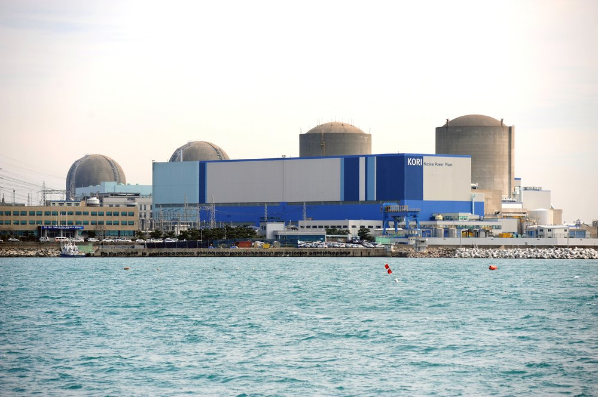
깨끗하고 안전한 에너지, 원자력 세상
우리나라 전기, 정확한 숫자로 볼까요?
우리나라 전기, 누가 얼마나 만들까요? (2023년 발전량 기준)
원자력 31%
석탄 30%
가스 27%
재생 등 12%
출처: 한국전력 전력통계 (2023년 발전량 비중, 반올림)
고리 원자력발전소
💡
전등 셋 중 하나
우리나라 전기의 31%! 전등 세 개 중 하나는 원자력이 켜요
🌳
CO₂를 아껴요
이 전기를 석탄으로 만들었다면? 어마어마한 숲이 필요했을 거예요
IAEA (PD)
원자력이 없다면 그만큼을 석탄·가스로 만들어야 해서 CO₂가 훨씬 늘어나요!
Notes:
그럼 우리나라는 어떨까요? 정확한 숫자로 봅시다! (그래프 가리키며)
2023년 기준으로 우리나라 전기의 약 31%를 원자력이 만들었어요. 석탄이 30%, 가스가 27%, 태양광 같은 재생에너지가 12% 정도예요.
원자력이 1등! 여러분 집에 전등이 세 개 있다면, 그중 하나는 원자력이 켜고 있는 셈이죠.
(사진 가리키며) 이게 부산 근처의 고리 원자력발전소예요. 이런 발전소들이 밤낮없이 깨끗한 전기를 만들고 있어요.
이 31%를 CO₂ 없이 만들고 있으니, 어마어마한 숲이 할 일을 원자력이 대신하고 있는 거예요.
만약 원자력이 없다면? 그만큼을 석탄이나 가스로 만들어야 해서 CO₂가 훨씬 늘어나겠죠.
그런데 이 원자력, 도대체 누가 연구하고 어떻게 만드는 걸까요? 다음 파트에서 알려드릴게요!

Slide 15
깨끗하고 안전한 에너지, 원자력 세상
깜짝 퀴즈 2! ⭐
어린이 연구원 자격 시험!
탄소중립 시대! 밤에도, 바람이 없어도 깨끗한 전기를 만들 수 있는 발전은?
① 태양광 발전 ② 원자력 발전 ③ 촛불
마음속으로 정했으면 손가락으로 번호를, OX는 팔로 크게! ✋
Notes:
두 번째 자격 시험! 잘 고민해 보세요.
밤에도, 바람이 없어도 깨끗한 전기를 만들 수 있는 발전은? 하나, 둘, 셋!
정답은 ②번, 원자력 발전! 태양광은 깨끗하지만 해가 지면 쉬어야 하죠.
원자력은 밤낮없이, 날씨에 상관없이 24시간 깨끗한 전기를 만들 수 있어요.
그래서 태양광·풍력과 원자력이 팀을 이루면 최고의 지구 지킴이가 된답니다!

Slide 16
🏢
PART 3
원자력연구원은 어떤 일을 하나?
원자력으로 사람들을 돕는 연구소
내가 사는 곳이야! 우리 연구원을 소개할게!
Notes:
탄소중립의 해결사 원자력! 그럼 이 원자력은 누가 연구할까요?
바로 제가 일하는 곳, 한국원자력연구원이에요.
대전에 있는 우리나라 최대 원자력 연구소인데, 어떤 일을 하는지 구경시켜 드릴게요!

Slide 17
깨끗하고 안전한 에너지, 원자력 세상
한국원자력연구원은 이런 일을 해요
🚀
미래의 원자력 기술 연구
SMART·SMR 같은 미래 원자로를 설계하고 연구해요
💊
방사성의약품 만들기
방사성의약품으로 아픈 곳을 찾아 치료해요
🔬
연구용 원자로 하나로
우리 손으로 만든 원자로로 신기한 재료를 연구해요
🏰
안전 연구
원자력을 언제나 안전하게 쓰는 방법을 연구해요
대전에 있는 우리나라 최대 원자력 연구소! 수천 명의 과학자가 '원자력으로 사람들을 안전하게 돕는 방법'을 연구하고 있어요
Notes:
미래의 원자력을 만드는 곳, 바로 제가 일하는 한국원자력연구원이에요!
대전에 있는 우리나라에서 제일 큰 원자력 연구소인데, 수천 명의 과학자가 일하고 있어요.
첫째, 미래의 원자력 기술! SMART, SMR처럼 더 안전하고 똑똑한 미래 원자로를 설계하고 연구해요.
둘째, 방사성의약품! 몸속에서 아픈 곳만 콕 찾아가 치료를 돕는 특별한 약이에요. 아픈 어린이들을 위한 약도 만들어요.
셋째, 우리 손으로 만든 연구용 원자로 '하나로'로 신기한 재료를 연구하고,
넷째, 원자력을 언제나 안전하게 쓰는 방법을 연구해요.
한마디로 '원자력으로 사람들을 안전하게 돕는 방법'을 연구하는 곳이랍니다.

Slide 18
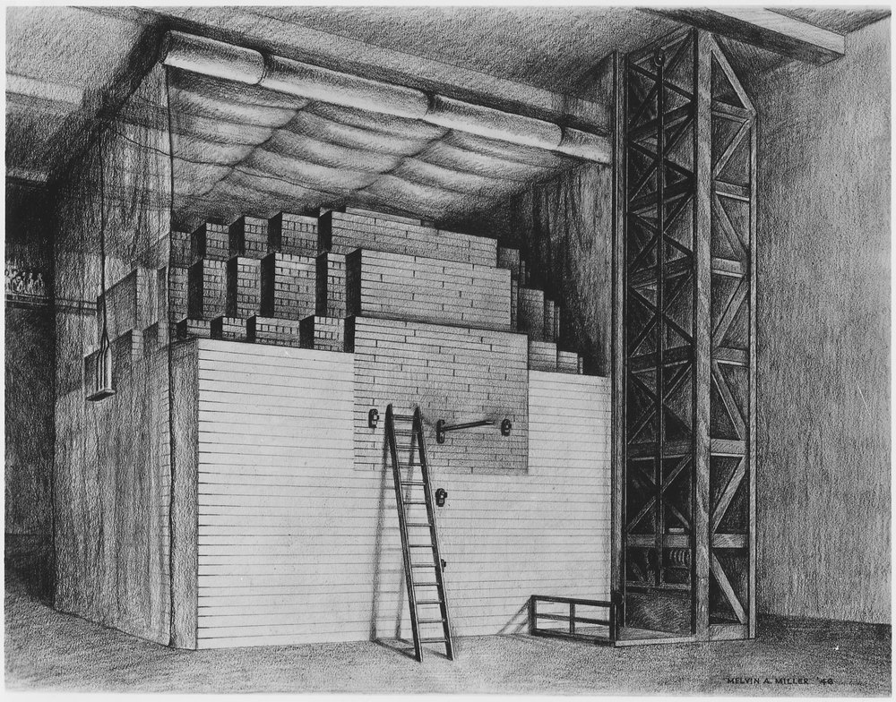
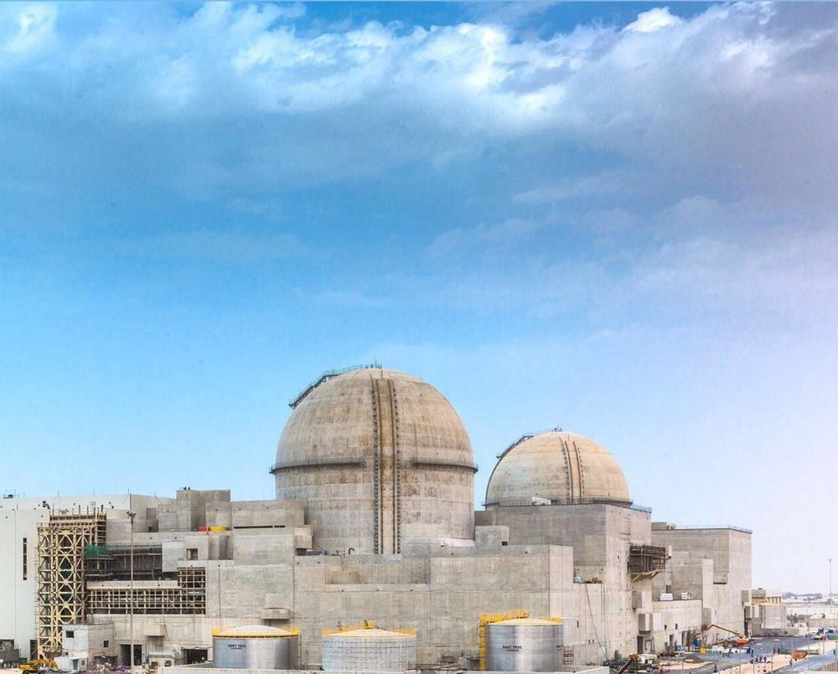
깨끗하고 안전한 에너지, 원자력 세상
자랑스러운 역사, 그리고 미래의 SMR!
1942 · 세계 최초 CP-1
1978 · 첫 발전소 고리
2018~ · UAE 수출!
지금 · SMART·SMR 개발!
증기
연료
아르곤연구소 (PD)
IAEA (PD)
Wikiemirati (CC BY-SA 4.0)
미국 시카고 운동장 아래에서 세계 최초의 원자로 탄생
외국의 도움을 받아 첫 발전소를 지었어요
이제는 우리 기술을 수출해 다른 나라도 도와요
장치를 한 통에 쏙! 더 작고 더 안전한 미래형
배우던 나라 → 수출하는 나라 → 이제는 미래형 SMR 개발 경주에서 앞서 달려요! 이 모든 과정을 원자력연구원이 함께했어요
Notes:
우리나라 원자력의 역사, 진짜 사진으로 보여드릴게요!
(첫 번째 그림) 1942년, 세계 최초의 원자로 CP-1이에요. 미국 시카고대학교 운동장 관중석 아래에 몰래 만들어졌어요!
성공하자 과학자들은 암호 전보를 보냈대요. "이탈리아 항해사가 신대륙에 도착했다!" 스파이 영화 같죠?
(두 번째 사진) 1978년, 우리나라 최초의 원자력발전소 고리 1호기! 이때는 외국의 도움을 받아야 했어요.
(세 번째 사진) 그런데 지금은! 아랍에미리트의 바라카 발전소예요. 우리가 만든 원자로를 수출한 거죠!
(네 번째 그림) 그리고 지금 연구원은 미래형 소형 원자로 SMART와 SMR을 개발하고 있어요. 큰 장치들을 한 통 안에 쏙 넣어 더 작고 더 안전한 원자로예요. 세계가 SMR 개발 경주 중인데 우리나라가 앞서 달리고 있답니다!
배우던 나라에서, 수출하는 나라로, 이제는 미래를 이끄는 나라로!

Slide 19
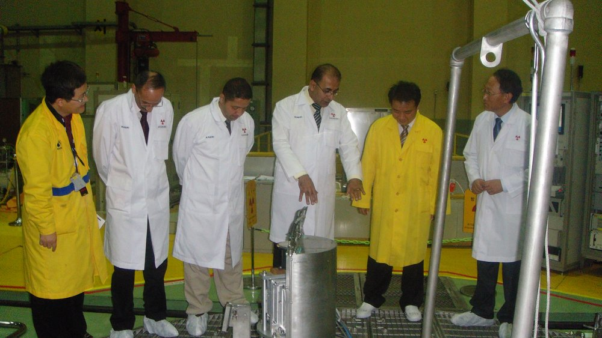
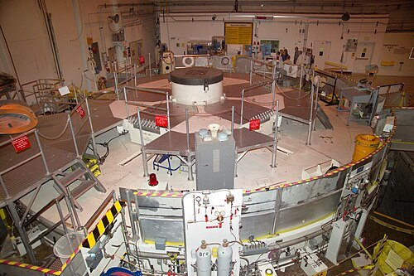
깨끗하고 안전한 에너지, 원자력 세상
연구용 원자로 '하나로' — 진짜 모습!
🔬
'하나로'는 이런 원자로!
1995년, 우리 과학자들이 100% 우리 손으로 만든 연구용 원자로! 전기 대신 '중성자'로 연구해요.
🚗 튼튼한 재료 연구 📱 반도체 개선 💊 약 재료 만들기
하나로 원자로실의 과학자들!
원자로 속 신비한 푸른빛
IAEA Imagebank (CC BY-SA 4.0)
미국 INL (CC BY 2.0)
대전 원자력연구원에 있는 진짜 하나로! 세계 여러 나라 과학자들이 견학을 와요
'체렌코프 빛'이에요. 하나로에서도 볼 수 있어요!
아시아 최초로 국제원자력기구(IAEA)의 국제 연구센터로 뽑힌 자랑스러운 원자로!
Notes:
연구원의 보물, 연구용 원자로 '하나로'! 오늘은 진짜 사진으로 보여드릴게요.
(가운데 사진) 이게 대전 원자력연구원에 있는 진짜 하나로 원자로실이에요! 과학자들이 서 있는 모습이 보이죠? 세계 여러 나라 과학자들이 견학을 올 만큼 유명한 원자로랍니다.
하나로는 1995년에 우리 과학자들이 100% 우리 손으로 설계하고 만들었어요.
발전소 원자로와 달리 전기를 만드는 게 아니라, '중성자'로 연구를 해요. 튼튼한 재료도 연구하고, 반도체도 좋게 만들고, 병원 약 재료도 만들죠.
(오른쪽 사진) 그리고 원자로 속에서는 이런 신비한 푸른빛이 나요. '체렌코프 빛'이라고 하는데, 하나로에서도 볼 수 있답니다. SF 영화 같죠?
하나로는 아시아 최초로 국제원자력기구가 뽑은 국제 연구센터가 됐어요. 세계가 인정한 우리 원자로예요!

Slide 20
🔎
PART 4
원자력 기초실
위대한 실험들과 원자력의 원리
과학자 선생님들의 실험 이야기, 진짜 재밌어!
Notes:
이제 원자력 기초실로 들어갑니다!
원자력은 어느 날 뚝딱 생긴 게 아니라, 위대한 과학자들의 실험이 릴레이로 이어져 만들어진 거예요.
과학자들이 어떤 실험을 했는지, 그리고 발전소는 어떤 원리로 돌아가는지, 지금부터 하나씩 배워봐요!

Slide 21
깨끗하고 안전한 에너지, 원자력 세상
원자력의 출발점: 원자와 원자핵!
🎲 모든 것은 원자로!
책도 사과도 우리 몸도 전부 원자. 원자 1억 개 = 겨우 1cm!
전자
❤ 한가운데 '원자핵'
원자가 축구장이면 원자핵은 축구공. 작지만 원자 무게의 대부분을 차지하는 심장!
원자핵 (심장!)
⚡ 원자핵이 변하면 → 원자력!
이 단단한 심장이 쪼개지거나 합쳐질 때 어마어마한 에너지가 나와요. 그게 원자력!
원자의 속 모습 — 세상 모든 것의 블록!
그런데 과학자들은 이걸 어떻게 알아냈을까요? 👉
Notes:
원자력을 이해하는 출발점, '원자'부터 만나요. (그림 가리키며)
세상 모든 것은 '원자'라는 아주 작은 블록으로 만들어져 있어요. 책도, 사과도, 우리 몸도요! 원자 1억 개를 한 줄로 세워야 겨우 1센티미터예요.
그림을 보세요. 원자 한가운데에 단단한 심장이 있죠? 이게 '원자핵'이에요.
원자가 축구장만 하다면 원자핵은 축구공 크기밖에 안 되지만, 원자 무게의 거의 전부를 차지하는 진짜 알맹이랍니다.
그리고 오늘의 핵심! 이 원자핵이 쪼개지거나 합쳐질 때, 어마어마한 에너지가 나와요.
원자핵에서 나오는 힘이라서 이름이 '원자력'이에요!
그런데 눈에 보이지도 않는 이 작은 세계를, 과학자들은 어떻게 알아냈을까요? 지금부터 그 위대한 실험들을 만나 봐요!

Slide 22
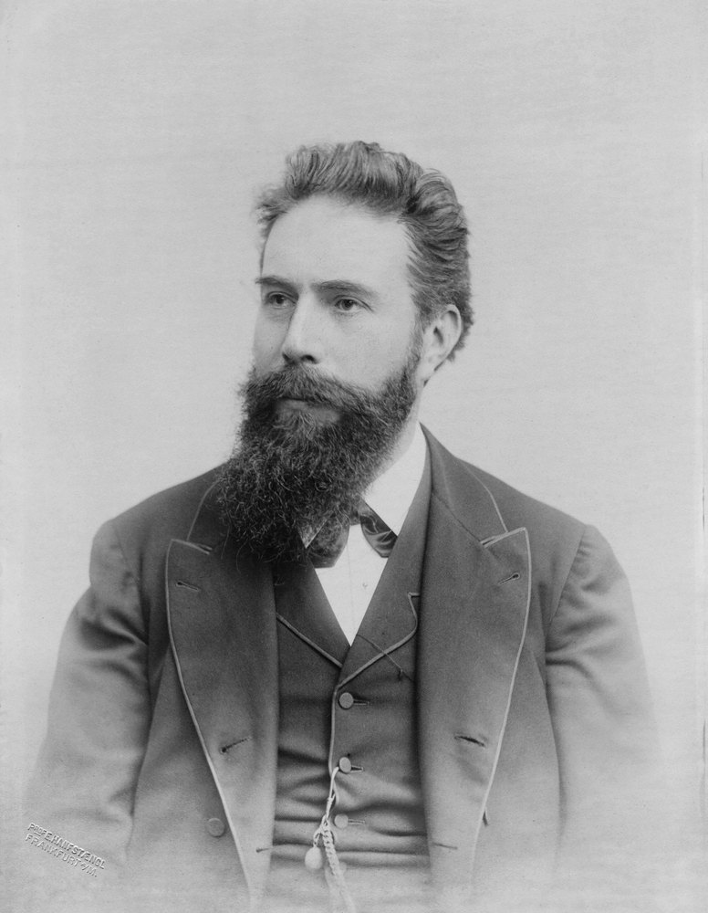
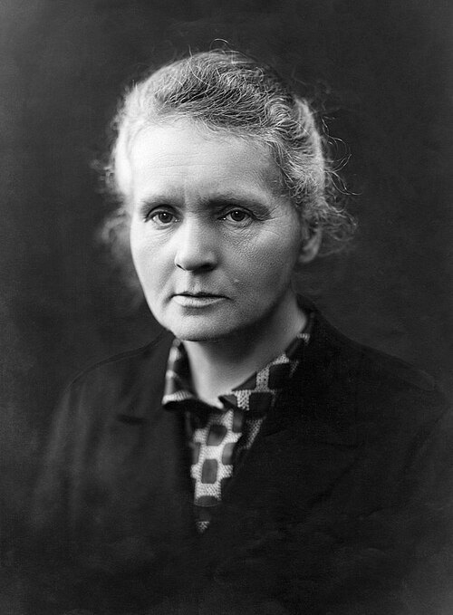
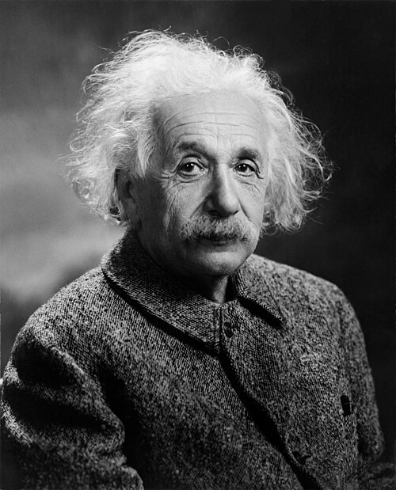
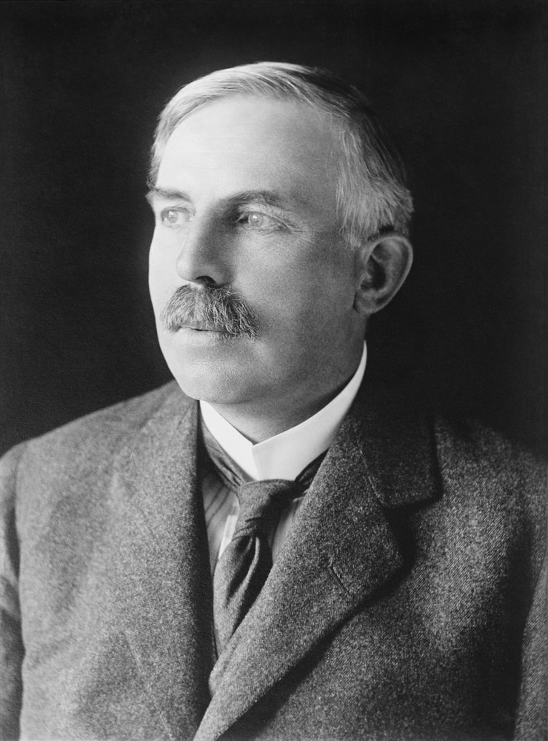
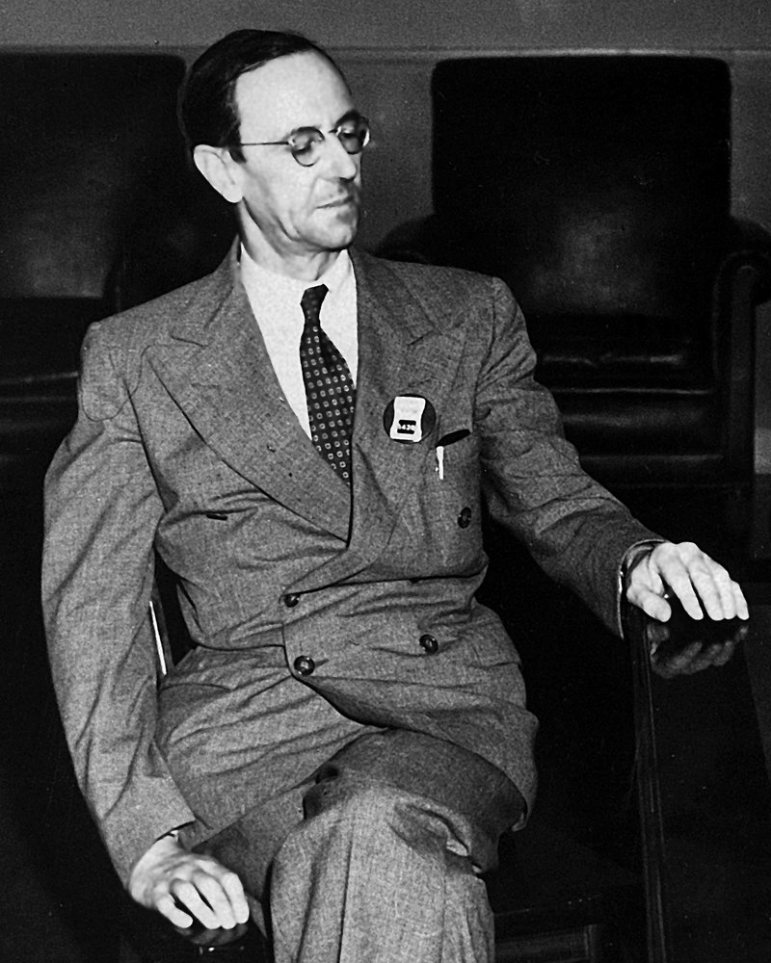
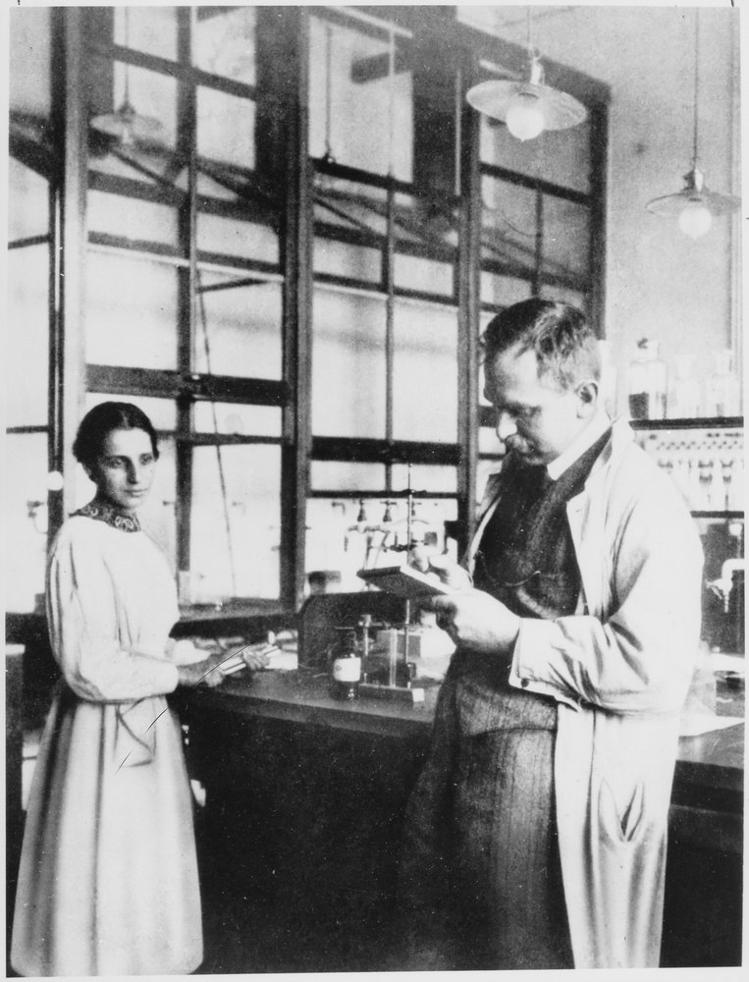
깨끗하고 안전한 에너지, 원자력 세상
원자력을 발견한 위대한 과학자들
1895 · 뢴트겐
1898 · 퀴리
1905 · 아인슈타인
1911 · 러더포드
1932 · 채드윅
1938 · 한&마이트너
X선 발견 (뼈 사진의 시작!)
라듐 발견 '방사능' 이름 짓기
E=mc² 에너지의 비밀
원자핵 발견 (금박 실험!)
중성자 발견
핵분열 발견!
과학자들이 릴레이 달리기처럼 발견을 이어온 덕분에 오늘의 원자력이 있어요! 지금부터 한 분씩, '어떤 실험'을 했는지 자세히 만나요 (사진: Wikimedia PD/LANL)
Notes:
원자력은 위대한 과학자들이 릴레이로 발견해 온 거예요. 진짜 사진과 함께 소개할게요!
1895년 뢴트겐이 X선을 발견하고, 1898년 퀴리 부인이 라듐을 발견하며 '방사능' 이름을 지었어요.
1905년 아인슈타인은 E=mc², 에너지의 비밀을 밝혔고, 1911년 러더포드가 원자핵을 발견했죠.
1932년 채드윅이 중성자를, 그리고 1938년 한과 마이트너가 드디어 핵분열을 발견했답니다!
이 릴레이가 하나라도 끊겼다면 오늘의 전기도, 병원의 엑스레이도 없었을 거예요.
자, 그럼 지금부터 이분들이 '어떤 실험'을 했는지 한 분씩 자세히 만나 볼 거예요!

Slide 23
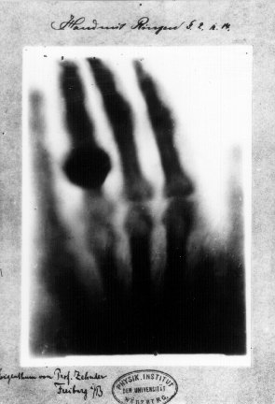
깨끗하고 안전한 에너지, 원자력 세상
실험 ① 뢴트겐 — 뼈가 보이는 빛을 찾다! (1895)
세계 최초의 엑스레이!
🔦 이상한 빛 발견!
검은 종이로 꽁꽁 감싼 유리관에서 나온 빛이 멀리 있는 스크린을 빛나게 했어요!
✋ 종이·나무는 뚫는데 뼈는 못 뚫어요
이름을 몰라 수수께끼 'X'를 붙여 'X선'! 아내의 손을 찍자 뼈와 반지가 그대로!
🏆 세계 최초의 노벨 물리학상!
1901년 첫 노벨상 수상. 지금도 병원 엑스레이가 바로 이 빛이에요!
PD
뢴트겐 촬영 (PD)
빌헬름 뢴트겐 (1845~1923) — 보이지 않는 것을 보이게 한 과학자
Notes:
첫 번째 실험 이야기, 뢴트겐 박사님! (사진 가리키며) 멋진 수염의 이분이 진짜 뢴트겐이에요.
1895년 어느 날 밤, 뢴트겐은 유리관으로 실험을 하고 있었어요. 유리관을 검은 종이로 꽁꽁 감쌌는데도,
저 멀리 책상 위의 스크린이 반짝반짝 빛나는 게 아니겠어요? "이 빛은 종이를 뚫고 나왔잖아?!"
실험해 보니 이 빛은 종이도, 나무도, 살도 뚫는데 뼈와 금속은 못 뚫었어요. 이름을 몰라서 수수께끼 'X'를 붙여 'X선'!
그리고 아내의 손을 찍어봤더니... (옆 사진) 짜잔! 뼈와 결혼반지가 그대로! 세계 최초의 엑스레이 사진이에요. 130년 전 사진이랍니다.
이 발견으로 뢴트겐은 1901년, 세계 최초의 노벨 물리학상을 받았어요.
여러분이 병원에서 찍는 엑스레이가 바로 이 실험에서 시작된 거예요!

Slide 24
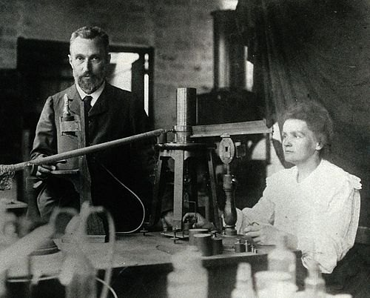
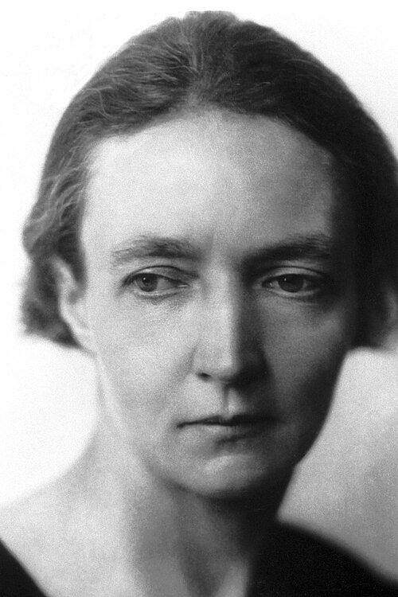
깨끗하고 안전한 에너지, 원자력 세상
실험 ② 퀴리 부부 — 빛나는 돌을 찾아라! (1898)
실험실의 마리 & 피에르 퀴리
🍯 돌덩이 8톤을 끓이고 저으며!
낡은 창고 실험실에서 4년 동안, 커다란 솥에 광석을 끓이며 실험했어요. 코끼리 두 마리 무게!
✨ 어둠 속에서 빛나는 라듐 발견!
밤에 실험실 문을 열면 새 원소 '라듐'이 푸르스름하게 반짝반짝 빛났대요!
PD
딸도 노벨상!
주기율표 88번!
🏆 '방사능' 이름 짓기 + 노벨상 2번!
여성 최초, 두 분야(물리·화학) 수상! 딸 이렌 부부도 1935년 노벨상! (왼쪽 사진)
88
Ra
라듐
"두려워할 것은 없다. 이해해야 할 것만 있을 뿐!" — 마리 퀴리
Notes:
두 번째 실험 이야기, 퀴리 부부! (사진 가리키며) 실험실에서 연구하는 마리와 피에르의 진짜 모습이에요.
퀴리 부인은 "우라늄 말고도 방사선을 내는 게 더 있을 거야!"라고 생각했어요.
그래서 낡은 창고 실험실에서 무려 4년 동안, 8톤이나 되는 돌덩이(광석)를 커다란 솥에 넣고 끓이고 저으며 실험했어요. 8톤이면 코끼리 두 마리가 넘는 무게예요!
그렇게 해서 마침내 새로운 원소를 발견했어요. 밤에 실험실 문을 열면 이 원소가 어둠 속에서 푸르스름하게 반짝였대요. 이름은 '라듐'!
(원소 카드 가리키며) 라듐은 지금도 주기율표 88번에 당당히 올라 있어요.
퀴리 부인은 이런 성질에 '방사능'이라는 이름을 지었고, 노벨상을 두 번이나 받았어요. 여성 최초!
(작은 사진 가리키며) 그리고 딸 이렌 부부도 1935년에 노벨상을 받았어요. 대단한 과학 가족이죠!
"두려워할 것은 없다, 이해해야 할 것만 있을 뿐!" 포기를 모르는 퀴리 부인의 말이에요.

Slide 25
깨끗하고 안전한 에너지, 원자력 세상
실험 ③ 러더포드 — 금박에 알갱이를 쏘다! (1911)
금박 실험: 알갱이를 쏘고, 반짝이는 곳을 밤새 세었어요!
대부분: 슝~ 통과! (텅 빈 증거)
알갱이 발사!
아주 가끔: 텅! 튕겨 나옴 (단단한 심장의 증거!)
얇은 금박
😲 "휴지에 쏜 대포알이 튕겨 나온 것만큼 놀라운 일!" — 러더포드
Bain News Service (PD)
🎯 추리: 대부분 통과 → 원자 속은 거의 텅 비었다! 가끔 튕김 → 한가운데 단단한 '원자핵'이 있다!
어니스트 러더포드 (1871~1937) — 이 실험 하나로 '원자핵의 아버지'가 되다
Notes:
세 번째 실험, 러더포드의 금박 실험! 아주 자세히 설명해 드릴게요. (그림 가리키며)
러더포드는 라듐에서 나오는 아주 작은 '알파 알갱이'를 종이보다 1000배나 얇은 금박에 총알처럼 쏘았어요.
알갱이가 어디로 가는지 보려고, 주위에 부딪히면 반짝하고 빛나는 특수 스크린을 둘렀죠.
그리고 조수들과 함께 캄캄한 방에서 몇 달 동안 밤새 반짝임을 하나하나 세었어요! 엄청난 끈기죠?
결과는? (파란 화살표) 알갱이 대부분은 금박을 슝~ 그냥 통과했어요.
그런데! (빨간 화살표) 8000개 중 1개 정도가 텅! 하고 뒤로 튕겨 나왔어요.
러더포드는 깜짝 놀라 말했대요. "휴지에 대포를 쐈는데 대포알이 튕겨 나온 것만큼 놀라운 일이다!"
그리고 멋진 추리! 대부분 통과했으니 원자 속은 거의 텅 비어 있다. 가끔 튕겼으니 한가운데 아주 작고 단단한 것이 있다!
그것이 바로 '원자핵'! 이 실험 하나로 원자의 속 모습이 밝혀진 거예요.

Slide 26
깨끗하고 안전한 에너지, 원자력 세상
실험 ④ 채드윅 — 보이지 않는 알갱이를 잡다! (1932)
실험: 베릴륨이라는 금속에 알갱이를 쏘았더니...
베릴륨 금속
?
양초 재료 (파라핀)
양성자가 튕겨 나옴!
보이지 않는 무언가!
🎱 당구공 추리! 보이지 않는 공이 다른 공을 세게 튕겨냈다면? 무겁고 단단한 공이 숨어 있다는 뜻!
LANL 제공
🔵 정체는 '중성자'! 전기가 없어서 안 보였던 알갱이. 전기가 없으니 원자핵 속으로 쏙 들어갈 수 있는 열쇠예요!
제임스 채드윅 (1891~1974) — 핵분열의 문을 여는 열쇠, 중성자를 발견하다
Notes:
네 번째 실험, 채드윅의 중성자 발견! (그림 순서대로 가리키며)
1932년 채드윅은 '베릴륨'이라는 금속에 알갱이를 쏘는 실험을 했어요.
그랬더니 베릴륨에서 무언가가 튀어나왔는데... 어떤 기계로도 보이지 않았어요! 전기를 띠지 않아서 기계에 안 잡혔거든요.
그런데 이 보이지 않는 무언가가 양초 재료(파라핀)에 부딪히자, 그 속의 양성자가 세게 튕겨 나왔어요!
채드윅은 당구공처럼 추리했어요. "보이지 않는 공이 다른 공을 이렇게 세게 튕겨냈다면, 무겁고 단단한 공이 분명히 있다!"
그 정체가 바로 '중성자'예요. 전기가 없는(중성인) 알갱이라서 이름도 중성자!
그리고 이 중성자가 아주 중요해요. 전기가 없으니까 원자핵에 밀려나지 않고 쏙 들어갈 수 있거든요.
곧 배울 핵분열의 문을 여는 열쇠가 바로 이 중성자랍니다!

Slide 27
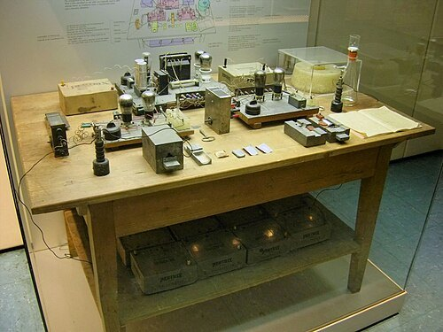
깨끗하고 안전한 에너지, 원자력 세상
실험 ⑤ 한 & 마이트너 — 원자핵이 쪼개졌다! (1938)
30년 단짝 연구 콤비
🔬 우라늄에 중성자를 쏘았더니...
채드윅의 중성자를 우라늄에 쏘는 실험을 했어요. 그런데 이상하게 훨씬 가벼운 '바륨'이 나왔어요!
❄ 마이트너의 눈길 계산!
편지를 받은 마이트너는 조카와 눈길을 걸으며 계산했어요. "원자핵이 두 조각으로 쪼개진 거야!" — 핵분열의 발견!
PD
1938년 실험 장치 (진짜!)
⚡ 사라진 질량 = 에너지!
쪼개지고 나니 질량이 조금 사라졌어요. 그만큼이 에너지로! 아인슈타인의 E=mc²가 딱 맞아떨어진 거예요!
포기하지 않은 마이트너 — 109번 원소 '마이트너륨'으로 기념되고 있어요!
Notes:
드디어 마지막 실험, 핵분열의 발견이에요! (사진 가리키며) 오토 한과 리제 마이트너, 30년 넘게 함께 연구한 단짝 콤비예요.
(아래 사진) 이게 1938년에 쓴 진짜 실험 장치예요. 책상 하나 크기! 지금 독일 박물관에 있어요.
두 사람은 채드윅이 발견한 중성자를 우라늄에 쏘는 실험을 했어요.
그런데 이상한 일이! 우라늄보다 훨씬 가벼운 '바륨'이라는 물질이 나온 거예요. "어? 이게 왜 나오지?"
당시 마이트너는 전쟁 때문에 다른 나라로 피해 있었는데, 한이 보낸 편지를 받고 조카 프리슈와 눈 덮인 길을 걸으며 계산했어요.
그리고 외쳤죠. "원자핵이 두 조각으로 쪼개진 거야!" 이게 바로 '핵분열'의 발견 순간이에요!
더 놀라운 건, 쪼개지고 나니 질량이 아주 조금 사라졌는데, 그만큼이 에너지로 바뀌었다는 거예요. 아인슈타인의 E=mc²가 딱 맞아떨어진 거죠!
마이트너는 여성이라서, 전쟁 때문에 힘든 일이 많았지만 끝까지 포기하지 않았어요. 지금은 109번 원소 '마이트너륨'으로 기념되고 있답니다.

Slide 28
깨끗하고 안전한 에너지, 원자력 세상
깜짝 퀴즈 3! ⭐
어린이 연구원 자격 시험!
러더포드의 금박 실험! 알갱이 '대부분'이 금종이를 그냥 슝~ 통과한 까닭은?
① 원자 속이 거의 텅 비어 있어서 ② 금종이가 찢어져서 ③ 알갱이가 아주 빨라서
마음속으로 정했으면 손가락으로 번호를, OX는 팔로 크게! ✋
Notes:
세 번째 자격 시험! 러더포드 박사님처럼 추리해 보세요.
알갱이 대부분이 금종이를 그냥 통과한 까닭은? 하나, 둘, 셋!
③번을 고른 친구들, 좋은 생각이었지만... 정답은 ①번!
아무리 빨라도 꽉 차 있으면 부딪히겠죠? 원자 속이 거의 텅 비어 있어서 슝슝 지나간 거예요.
가끔 튕겨 나온 알갱이가 바로 한가운데 단단한 심장, 원자핵의 증거였답니다!

Slide 29
깨끗하고 안전한 에너지, 원자력 세상
핵분열: 어디서 에너지가 나올까?
우라늄 원자핵
쫙!
에너지!
에너지는 여기서!
쪼개질 때 사라진 아주 작은 질량이 에너지로 변신! (E=mc²)
중성자 콩!
두 조각 + 중성자 3개가 튀어나와요
도미노처럼 계속돼요! 튀어나온 중성자가 옆의 원자핵을 또 쪼개고, 또 쪼개고...
사탕만 한 우라늄 하나 = 코끼리 무게만큼의 석탄과 같은 힘!
▶ 핵분열 애니메이션 보기 (4분 이내)
Notes:
한과 마이트너가 발견한 핵분열, 이제 어디서 에너지가 나오는지까지 정확히 알아봐요! (그림 순서대로)
우라늄 원자핵에 채드윅의 중성자가 콩! 부딪히면, 원자핵이 쫙! 두 조각으로 쪼개져요.
(초록 박스 가리키며) 자, 에너지는 어디서 나올까요? 쪼개지고 나면 질량이 아주 조금 사라져요.
그 사라진 질량이 어마어마한 에너지로 변신하는 거예요! 아인슈타인의 E=mc², 기억나죠?
그리고 중성자 3개가 함께 튀어나와서 옆의 우라늄을 또 쪼개고, 또 쪼개고... 도미노처럼 계속돼요!
그래서 사탕만 한 우라늄 하나가 코끼리 무게만큼의 석탄과 같은 힘을 내는 거랍니다.
(버튼 가리키며) 이 버튼을 누르면 핵분열 애니메이션 영상도 볼 수 있어요. 4분 이내 짧은 영상만 나온답니다.

Slide 30
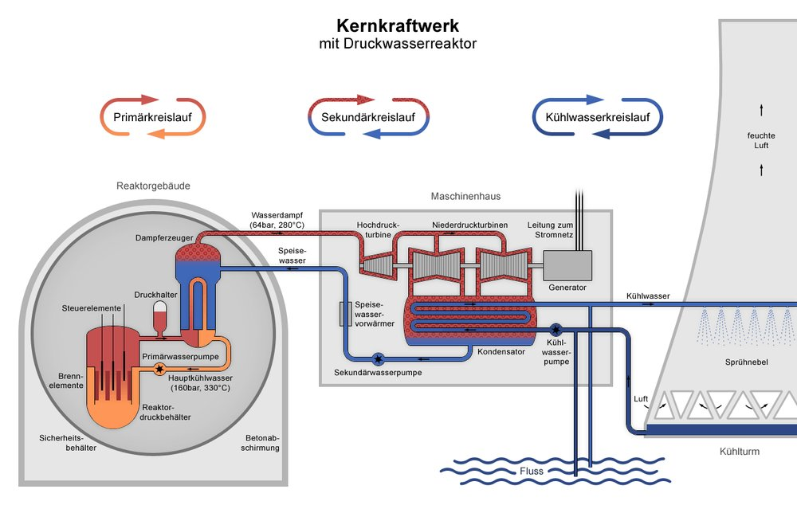
깨끗하고 안전한 에너지, 원자력 세상
원자력발전소는 이렇게 생겼어요! (계통도)
① 원자로(노심)
원자핵이 쪼개져 열이 팡!
② 증기발생기
열을 받아 물이 수증기로!
②
③
④
③ 터빈
수증기가 바람개비를 회전!
⑤
①
④ 발전기
돌면서 전기가 반짝!
⑤ 냉각탑
물을 식혀 다시 사용해요
그림: Wikimedia (CC BY-SA 3.0) 원본에 번호를 붙였어요
Notes:
이번엔 진짜 원자력발전소의 속 모습, 계통도를 보면서 설명할게요! (그림의 번호를 하나씩 가리키며)
① 원자로(노심)! 여기서 방금 배운 핵분열이 일어나요. 원자핵이 쪼개지면서 아주 뜨거운 열이 나오죠.
② 그 열이 증기발생기로 전달돼요. 여기서 물이 펄펄 끓어 수증기가 됩니다.
③ 수증기가 터빈으로 가요. 커다란 바람개비를 빙글빙글 돌리죠!
④ 터빈에 붙은 발전기가 함께 돌면서 전기가 반짝! 만들어져요. 이 전기가 전선을 타고 우리 집까지!
⑤ 일을 마친 수증기는 냉각탑이나 바닷물로 식혀서 다시 물로 만들어 재사용해요.
왼쪽의 둥근 돔 건물 보이죠? 원자로를 감싸는 튼튼한 콘크리트 건물이에요. 이게 얼마나 튼튼한지는 다음 장에서!
참고로 석탄 발전소와 다른 점은 딱 하나, 태우는 대신 핵분열의 열로 물을 끓인다는 것! 그래서 CO₂가 안 나와요.

Slide 31
깨끗하고 안전한 에너지, 원자력 세상
다섯 겹 갑옷! 발전소의 안전
① 연료 알갱이
사탕처럼 단단하게 구워요
실물! 둥근 돔이 ⑤번이에요
② 금속 막대
알갱이를 막대 속에 쏙!
③ 강철통
두께 25cm 강철!
IAEA (PD)
④ 강철판 벽
한 번 더 감싸요
고리 발전소의 둥근 콘크리트 돔이 바로 다섯 번째 갑옷! 과학자들이 24시간 지켜요
다섯 겹 단면 그림
⑤ 콘크리트 건물
1m 20cm! 교실 벽의 6배
겨울에 옷을 다섯 겹 껴입듯이! 방사선이 밖으로 나오지 못하게 겹겹이 지켜요
Notes:
"발전소는 튼튼한가요?" 좋은 질문이에요! (단면 그림 가리키며) 발전소는 다섯 겹 갑옷을 입고 있어요.
① 연료를 사탕처럼 단단한 알갱이로 굽고, ② 튼튼한 금속 막대 속에 넣어요.
③ 막대들을 두께 25센티미터 강철통에 넣고, ④ 강철판 벽이 또 감싸요.
⑤ 마지막으로 두께 1미터 20센티미터의 콘크리트 건물이 전체를 감싸요. 교실 벽의 여섯 배!
(사진 가리키며) 아까 계통도에서 본 그 둥근 돔, 여기 진짜 사진에도 보이죠? 고리 발전소의 둥근 콘크리트 돔이 바로 다섯 번째 갑옷이에요!
겨울에 옷 다섯 겹을 껴입으면 찬바람이 못 들어오는 것처럼, 방사선이 밖으로 나오지 못하게 겹겹이 막는 거예요.
게다가 과학자들이 24시간 교대로 지키면서 조금이라도 이상하면 바로 멈추게 되어 있답니다. 안심!
참, 그런데 '방사선'이라는 말이 계속 나왔죠? 마지막으로 그 친구의 정체를 밝혀 봐요.

Slide 32
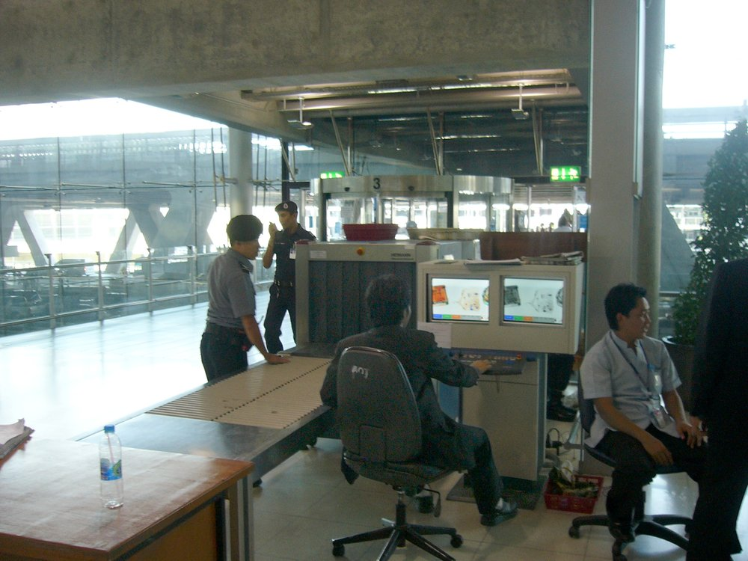
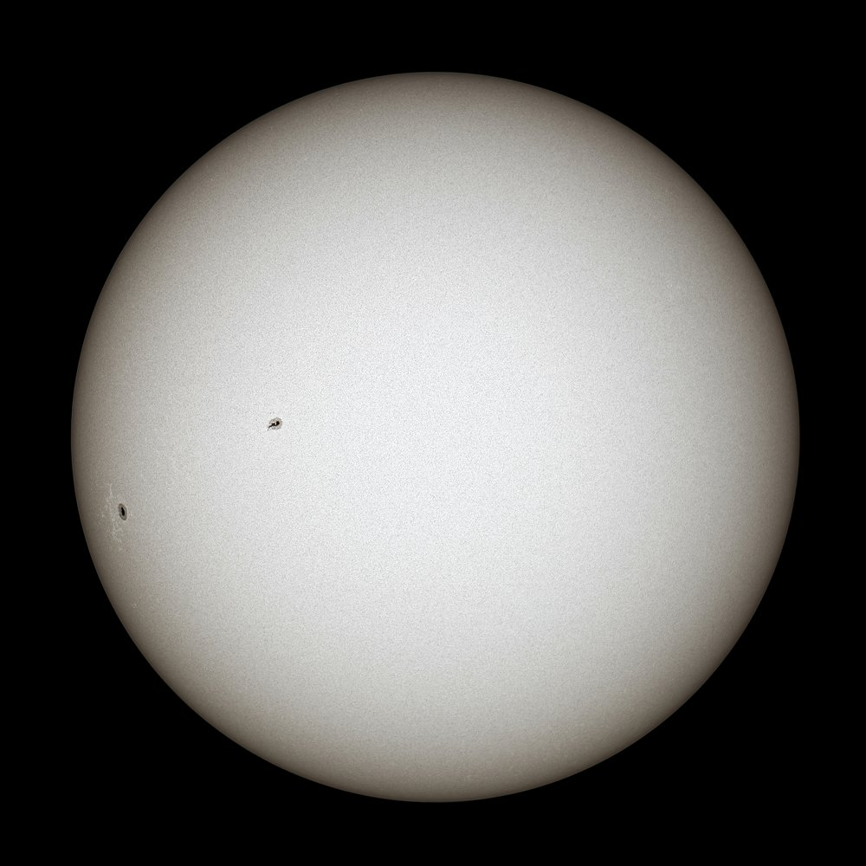
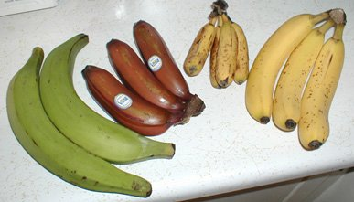
깨끗하고 안전한 에너지, 원자력 세상
방사선? 무서워하지 마세요, 늘 곁에 있어요!
원자력 하면 '방사선'이 무섭게 느껴지죠? 사실은 눈에 안 보이는 에너지 빛일 뿐,
옛날부터 늘 우리 곁에 있었던 자연스러운 친구예요!
병원 엑스레이
공항 가방 검사
바나나에도 조금!
햇빛에도!
뢴트겐 촬영 (PD)
PD
Wikimedia (CC BY-SA 3.0)
Wikimedia (CC BY-SA 4.0)
뼈를 볼 때 쓰는 바로 그 빛!
가방을 열지 않고 속을 봐요
먹어도 전혀 문제없는 양이에요
하늘·땅·돌에도 원래부터 조금씩
💡 전구의 빛 = 방사선, 빛을 내는 능력 = 방사능 (퀴리 부인이 지은 이름!) — 과학자들이 늘 재면서 지켜요
Notes:
여러분, 원자력 이야기에서 계속 나온 말, '방사선'! 왠지 무섭게 느껴지죠?
그런데 사실 방사선은 눈에 안 보이는 에너지 빛일 뿐이에요. 그리고 놀랍게도, 옛날부터 늘 우리 곁에 있었답니다!
(사진 하나씩 가리키며) 병원에서 뼈를 볼 때 찍는 엑스레이, 이게 바로 방사선이에요. 뢴트겐 박사님이 발견한 그 빛!
공항에서 가방을 열지 않고 검사하는 것도 방사선 덕분이고요.
바나나에도 아주 조금 들어 있어요! 물론 아무리 먹어도 전혀 문제없는 양이에요.
햇빛에도, 하늘에도, 땅과 돌에도 원래부터 조금씩 있어요. 옛날 사람들도 다 이 속에서 건강하게 살아왔죠.
정리하면, 전구에서 나오는 빛이 '방사선', 빛을 낼 수 있는 능력이 '방사능'이에요. 퀴리 부인이 지은 이름이죠!
과학자들이 특별한 기계로 늘 재면서 지켜주고 있으니 안심하세요. 잘 알고 쓰면 우리를 돕는 고마운 친구랍니다!
자, 원자력 기초실 견학 끝! 이제 미래의 원자력을 보러 갑시다!

Slide 33
🚀
PART 5
미래의 원자력
그리고 지구를 지킬 여러분!
미래의 원자력은 더 멋져! 마지막까지 가 보자!
Notes:
마지막 이야기! 미래의 원자력이에요.
과학자들은 지금 더 안전하고 더 신기한 미래의 원자로들을 만들고 있어요.
그리고 그 미래를 완성할 주인공이 누구인지도 알려드릴게요!

Slide 34
깨끗하고 안전한 에너지, 원자력 세상
미래의 원자로 가족을 소개합니다!
SMART · SMR
작은 모듈형 원자로
💧
VHTR (초고온가스로)
950도의 아주 뜨거운 열로 깨끗한 수소를 만들어요 (수소차 연료!)
🍯
MSR (용융염원자로)
녹인 소금에 연료를 섞은 신기한 원자로! 배에 실을 수도 있어요
🌊
SMART의 특기
전기를 만들면서 바닷물을 마실 물로 바꿔요 (사막 나라에 딱!)
장치를 한 통에 쏙! 우리 연구원 SMART는 세계 최초 인증!
미국(NuScale) 등 세계가 미래 원자로 개발 경주 중! 우리 연구원도 앞서 달리고 있어요
Notes:
미래의 원자로 가족을 소개할게요! 종류가 이렇게 다양하답니다.
(첫 번째 그림) 먼저 SMART와 SMR! 큰 장치들을 한 통 안에 쏙 넣은 작은 모듈형 원자로예요. 작아서 더 안전하고, 필요한 곳 가까이 지을 수 있어요. 우리 연구원의 SMART는 세계 최초로 안전 인증을 받았답니다!
(두 번째) VHTR, 초고온가스로! 950도나 되는 아주 뜨거운 열을 만들어서, 그 열로 깨끗한 수소를 만들어요. 수소차의 연료가 되죠!
(세 번째) MSR, 용융염원자로! 녹인 소금에 연료를 섞은 신기한 원자로예요. 크기가 작아 배에 실을 수도 있어요.
(네 번째) 그리고 SMART의 특기! 전기를 만들면서 바닷물을 마실 물로 바꿔줘요. 물이 부족한 사막 나라에 딱이죠.
지금 미국의 NuScale을 비롯해 세계가 미래 원자로 개발 경주를 벌이고 있는데, 우리 연구원도 앞서 달리고 있답니다!

Slide 35
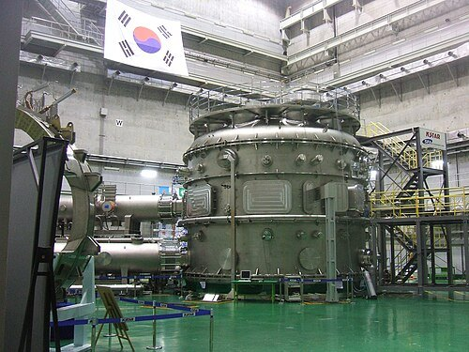
깨끗하고 안전한 에너지, 원자력 세상
태양의 비밀을 훔쳐라! 인공태양 KSTAR
진짜 태양 (자연 핵융합)
인공태양 KSTAR (대전에 진짜 있어요!)
같은 원리!
Wikimedia (CC BY-SA 4.0)
M. Maccagnan (CC BY-SA 3.0)
🌞 태양: 가벼운 원자핵들이 합쳐지며(핵융합) 빛과 열을 내요. 46억 년째 켜져 있는 자연 핵융합로!
▶ KSTAR 플라즈마 영상 보기
🔥 KSTAR: 태양처럼 원자핵을 합치는 인공태양! 1억 도의 불덩이를 만들어 세계 기록을 세웠어요
버튼을 누르면 1억 도 불덩이 실험 영상을 볼 수 있어요!
⚡ 연료는 바닷물에서! 거의 무한한 꿈의 에너지 — 완성되면 에너지 걱정 끝!
Notes:
(왼쪽 사진) 하늘의 태양이에요. 태양은 어떻게 46억 년째 저렇게 뜨겁게 타오를까요?
비밀은 '핵융합'! 핵분열과 반대로, 가벼운 원자핵들이 서로 합쳐지면서 어마어마한 에너지를 내는 거예요.
(오른쪽 사진) 그리고 이건 대전에 진짜로 있는 우리나라 인공태양 'KSTAR'! 태양의 비밀을 그대로 흉내 낸 장치예요.
(가운데 화살표) 태양과 KSTAR는 같은 원리로 에너지를 만들어요. 태양은 자연 핵융합로, KSTAR는 인공 핵융합로!
KSTAR는 무려 1억 도의 불덩이(플라즈마)를 만들어서 세계 기록을 세웠어요. 태양 한가운데보다 몇 배나 뜨거워요!
게다가 핵융합 연료는 바닷물에서 얻을 수 있어서 거의 무한! 완성되면 에너지 걱정이 사라지는 꿈의 에너지죠.
(버튼 가리키며) 이 버튼을 누르면 KSTAR의 1억 도 실험 영상을 볼 수 있어요!

Slide 36
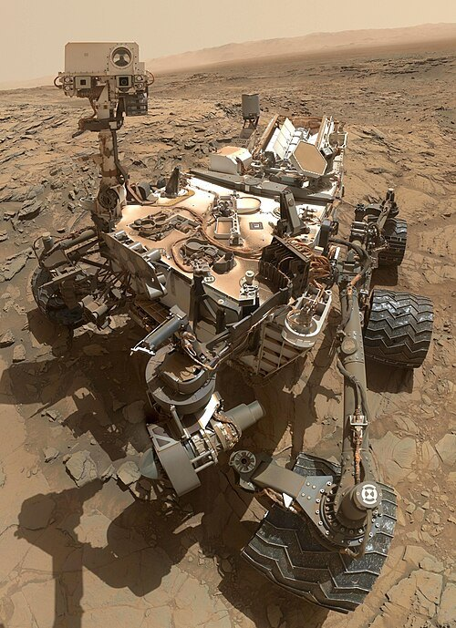
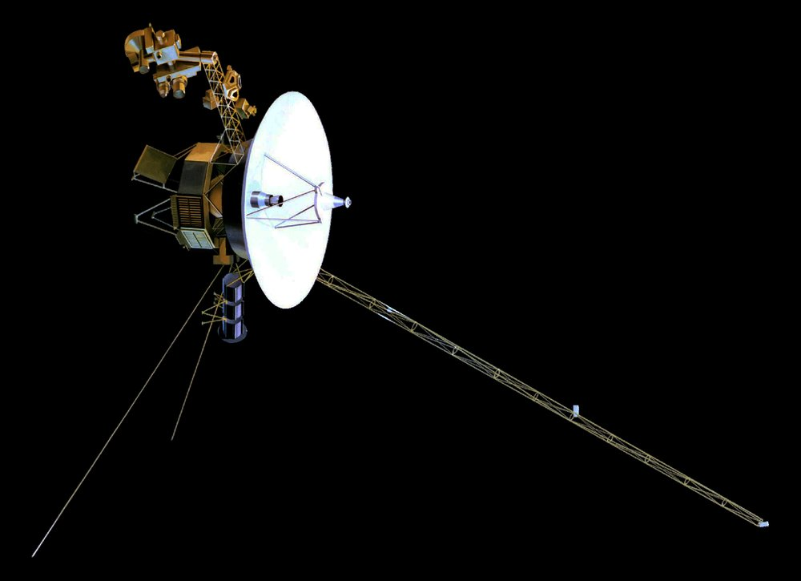
깨끗하고 안전한 에너지, 원자력 세상
우주에서도 원자력이 대활약!
화성 탐사 로버 큐리오시티 (진짜 화성 셀카!)
보이저 탐사선 (NASA 모형)
NASA (PD)
NASA (PD)
🔋 화성 로버: 햇빛 약하고 영하 90도인 화성에서 10년 넘게 씽씽! 비결은 원자력 전지
🚀 보이저: 원자력 전지로 45년 넘게 날아서 태양계 밖까지! 아직도 신호를 보내요
🌙 미래: 달 기지의 전기도 원자력으로! 우리나라도 우주용 원자력 전지를 세계 3번째로 개발!
Notes:
원자력은 우주에서도 대활약 중이에요!
(왼쪽 사진) 이 사진, 진짜 화성에서 찍은 거예요! 나사의 탐사 로버 '큐리오시티'의 셀카랍니다.
화성은 햇빛이 지구의 절반도 안 되고 밤에는 영하 90도까지 떨어져요. 보통 배터리는 하루도 못 버티죠.
큐리오시티가 10년 넘게 씽씽 달리는 비결이 바로 원자력 전지! 방사선의 열을 전기로 바꾸는 거예요.
(오른쪽 사진) 그리고 보이저 탐사선! 1977년에 떠나서 원자력 전지로 45년 넘게 날아 태양계 밖까지 갔어요. 아직도 지구로 신호를 보내온답니다. 대단하죠?
미래에는 달 기지의 전기도 원자력으로 만들 계획이에요.
그리고 자랑스러운 소식! 우리나라도 원자력연구원이 우주용 원자력 전지를 세계 세 번째로 개발했어요. 언젠가 우리 달 탐사선에도 실릴 거예요!

Slide 37
깨끗하고 안전한 에너지, 원자력 세상
깜짝 퀴즈 4! ⭐
어린이 연구원 자격 시험!
우리나라 인공태양 'KSTAR'의 온도는 몇 도까지 올라갔을까요?
① 100도 ② 1만 도 ③ 1억 도
마음속으로 정했으면 손가락으로 번호를, OX는 팔로 크게! ✋
Notes:
마지막 자격 시험!
우리나라 인공태양 KSTAR의 온도는? 하나, 둘, 셋!
정답은 ③번, 1억 도! 태양 한가운데보다도 몇 배나 뜨거워요.
그걸 우리나라 과학자들이 해냈다는 사실!
네 문제를 모두 통과한 여러분, '지구 지킴이 어린이 연구원' 자격 시험 최종 합격입니다! 큰 박수~

Slide 38
깨끗하고 안전한 에너지, 원자력 세상
지구를 지키는 어린이 연구원의 약속!
💡
전기를 아껴요
안 쓰는 불 끄기, 플러그 뽑기! 작지만 진짜 탄소중립 실천이에요
❓
질문왕이 돼요
"왜?", "어떻게?"라고 묻는 순간 과학자의 꿈이 시작돼요
📚
과학과 친해져요
오늘 배운 이야기를 가족에게 설명해 봐요
🌟
크게 꿈꿔요
인공태양을 완성할 미래의 박사님이 바로 여러분!
퀴리 부인도, 아인슈타인도 여러분만 한 어린이였어요. 다음 차례는 여러분!
Notes:
마지막으로, 지구를 지키는 어린이 연구원의 네 가지 약속!
첫째, 전기를 아껴요. 안 쓰는 불 끄기, 안 보는 TV 끄기! 작아 보여도 진짜 탄소중립 실천이에요.
둘째, 질문왕이 돼요. "왜?", "어떻게?"라고 묻는 순간 과학자의 꿈이 시작돼요. 뢴트겐도, 러더포드도 다 질문에서 시작했답니다!
셋째, 과학과 친해져요. 오늘 배운 탄소중립과 원자력 이야기를 가족에게 설명해 보세요. 설명할 수 있으면 진짜 아는 거예요!
넷째, 크게 꿈꿔요. 인공태양을 완성하는 사람, 화성에서 원자력 전지를 쓰는 사람, 그게 여러분일 수 있어요.
퀴리 부인도, 아인슈타인도 다 여러분만 한 어린이였어요. 다음 차례는 바로 여러분입니다!

Slide 39
깨끗하고 안전한 에너지, 원자력 세상
오늘의 이야기, 기억해 주세요!
🌍 CO₂ 이불(온실효과) 때문에 지구가 뜨거워지고 있어요
🌱 탄소중립 = 내뿜는 CO₂와 없애는 CO₂를 맞춰 '0'으로 만드는 세계의 약속
⚡ 원자력은 태우지 않아서 CO₂가 석탄의 150분의 1! (약 6g)
🔬 위대한 실험들이 릴레이로 이어져 원자력이 태어났어요
☀️ 태양광·풍력·원자력은 서로를 채워주는 지구 지킴이 드림팀
🌟 그리고 전기를 아끼는 여러분이 바로 탄소중립의 주인공!
지구 지킴이 어린이 연구원 여러분, 수료를 축하합니다! 고마워요, 안녕! 👋
Notes:
오늘 배운 것을 함께 외쳐 볼까요?
지구가 뜨거워지는 이유는? (CO₂ 이불, 온실효과!) 탄소중립은? (내뿜는 만큼 없애서 0으로!)
원자력은 태우지 않으니까 CO₂가 석탄의 150분의 1!
뢴트겐부터 마이트너까지, 위대한 실험들이 릴레이로 이어져 원자력이 태어났고요,
태양광·풍력과 함께 지구 지킴이 드림팀으로 활약하고 있어요.
그리고 잊지 마세요. 안 쓰는 불을 끄는 여러분이 바로 탄소중립의 진짜 주인공이에요!
지구 지킴이 어린이 연구원 여러분, 모두 수료를 축하합니다!
나중에 진짜 연구원이 되어 원자력연구원에서 다시 만나요. 고마워요, 안녕~! (손 흔들기)

